Slide 1
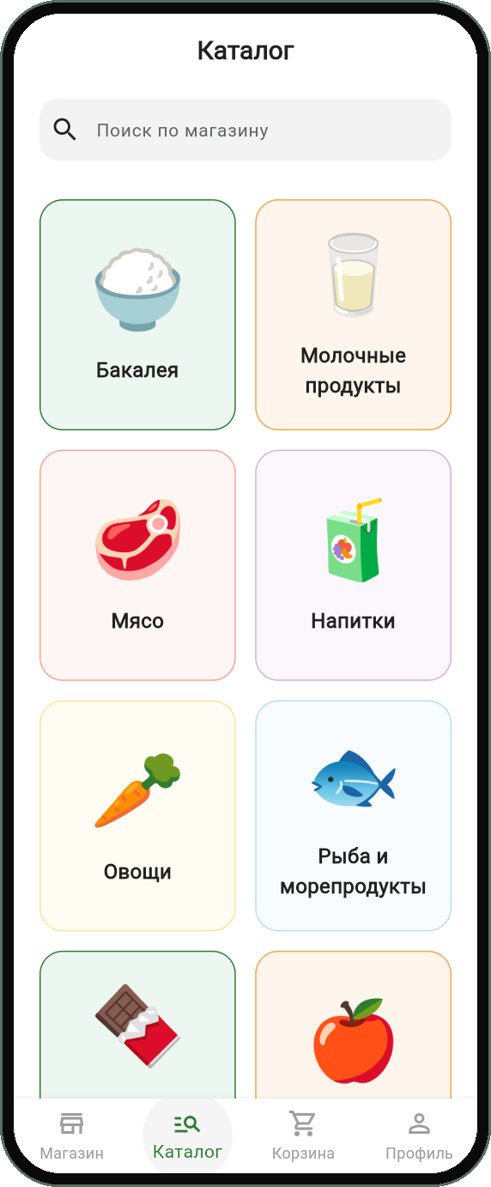
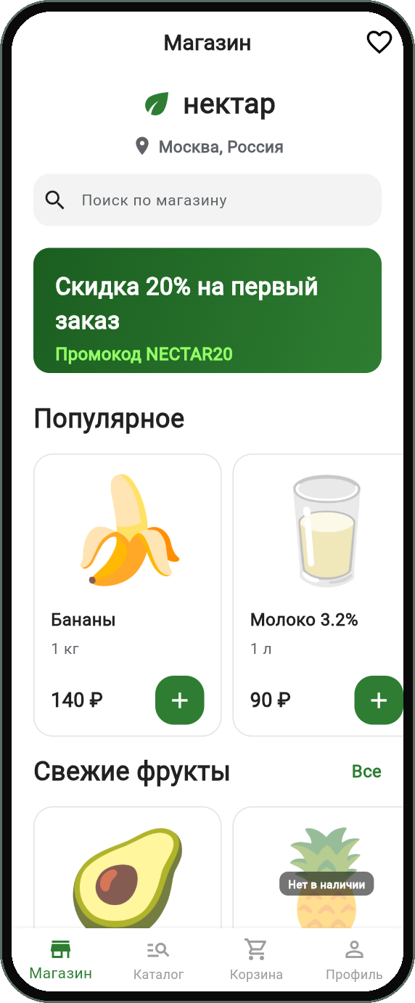
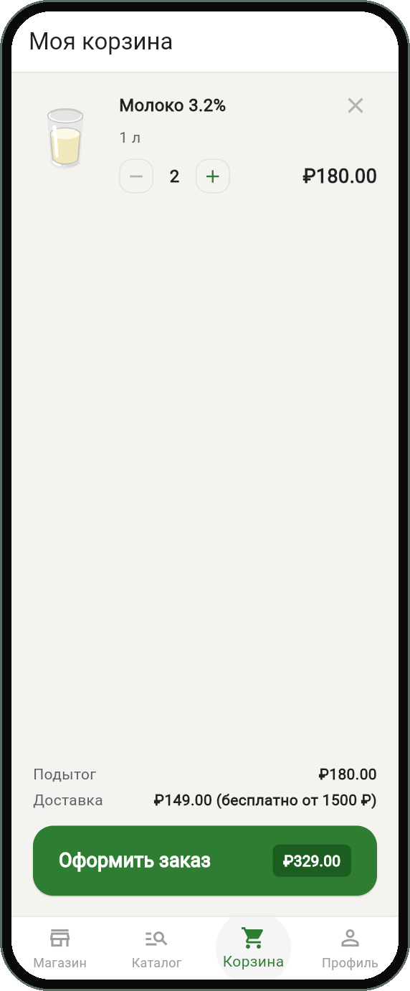
Министерство науки и высшего образования Российской Федерации
Российский экономический университет имени Г.В. Плеханова
Московский приборостроительный техникум
ПМ 01. Разработка модулей программного обеспечения для компьютерных систем
Нектар
Разработка WEB- и мобильного приложения для интернет-магазина продуктов
Выполнил: Веников И.Н., группа П-7-23
Руководитель: Парамонова Е.М.
Специальность 09.02.07 «Информационные системы и программирование»
Notes:
Здравствуйте! Меня зовут Веников Иван Николаевич. Тема моего проекта — интернет-магазин продуктов «Нектар»: мобильное приложение на Flutter и веб-панель управления на Firebase.

Slide 2
Профессиональные компетенции
1
ПК 1.1
2
ПК 1.2
3
ПК 1.3
Формировать алгоритмы разработки программных модулей в соответствии с техническим заданием
Разрабатывать программные модули в соответствии с техническим заданием
Выполнять отладку программных модулей с использованием специализированных программных средств
4
ПК 1.4
5
ПК 1.5
6
ПК 1.6
Выполнять тестирование программных модулей
Осуществлять рефакторинг и оптимизацию программного кода
Разрабатывать модули программного обеспечения для мобильных платформ
Нектар · Веников И.Н. · П-7-23
2
Notes:
Проект раскрывает шесть профессиональных компетенций модуля ПМ 01. Дальше по каждой покажу, что именно сделано.

Slide 3
ПК
1.1
Алгоритмы
Формировать алгоритмы разработки программных модулей в соответствии с техническим заданием
Все ПК
Notes:
ПК 1.1: по ТЗ (Приложение А) разработаны алгоритмы авторизации и оформления заказа.

Slide 4
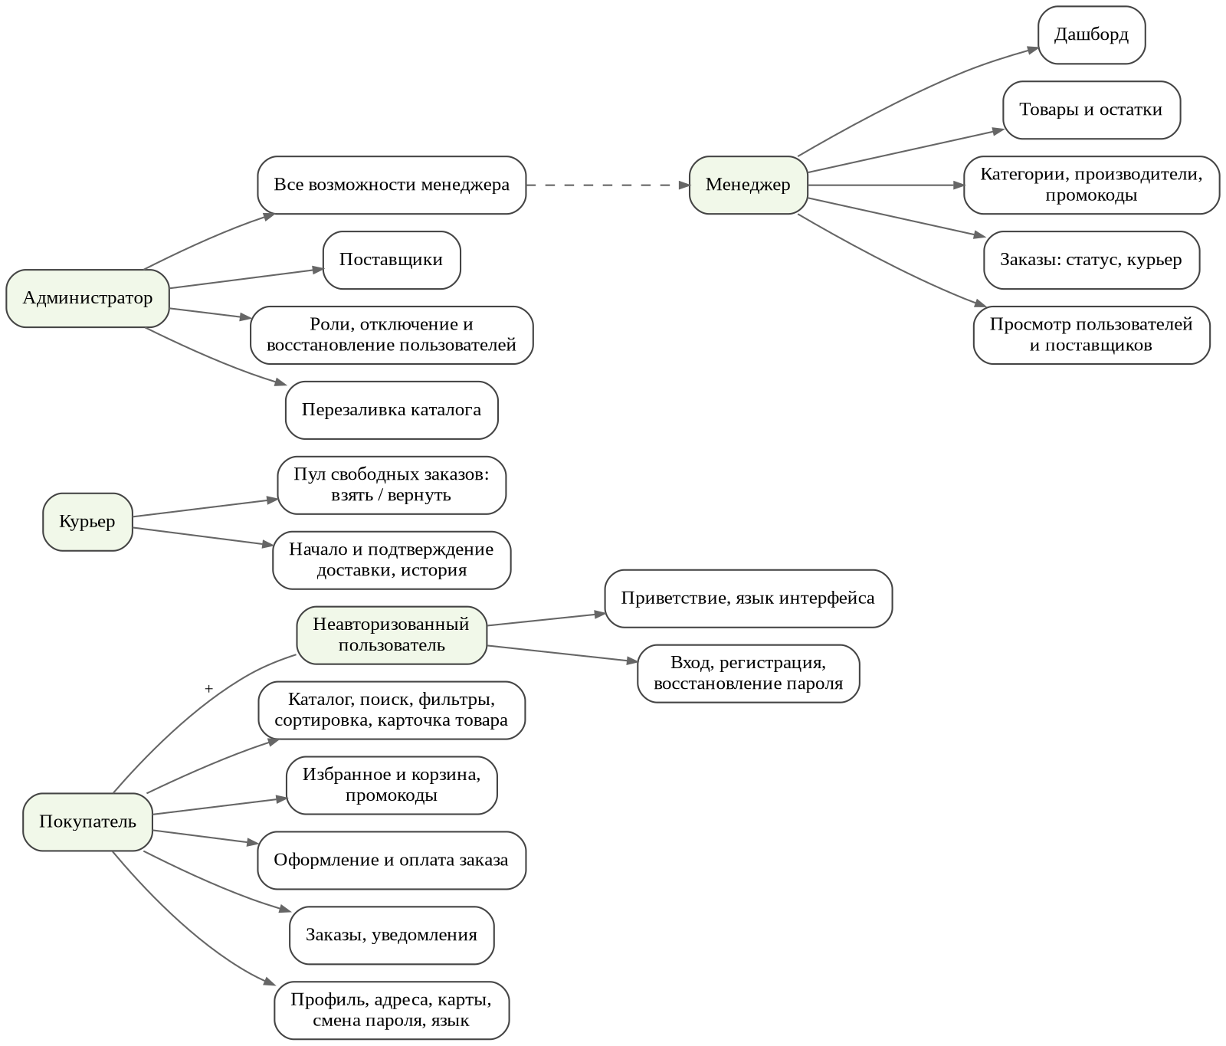
Приложение А. Техническое задание
Функциональная схема по ролям
4
2
роли пользователей:
покупатель, курьер,
менеджер, администратор
приложения:
мобильное (Flutter)
и веб-панель (JS)
11
6
коллекций
Cloud Firestore
статусов заказа
от «Новый» до «Доставлен»
Нектар · Веников И.Н. · П-7-23
4
Notes:
ТЗ описывает назначение, роли, функции, требования к данным и интерфейсу. Из него выведены все алгоритмы.

Slide 5
Алгоритм работы авторизации в мобильном приложении
Запуск приложения, экран загрузки
Сеанс сохранён?
Экран приветствия (3 слайда)
Экран входа или регистрации
нет
да
Экран по роли: покупатель, курьер
Определение роли по документу users/{uid}
Профиль найден и не удалён?
Firebase Authentication: email и пароль, Google
да
нет
Администратор и менеджер при входе в мобильное приложение получают сообщение: используйте веб-панель.
Выход и сообщение об ошибке
Нектар · Веников И.Н. · П-7-23
5
Notes:
Если сохранённого сеанса нет, показываются приветствие и вход. После проверки в Firebase Authentication читается профиль и роль; удалённый пользователь выходит с сообщением.

Slide 6
Алгоритм оформления заказа в мобильном приложении
Корзина: товары и количество
Адрес, время доставки, способ оплаты
Промокод (необязательно)
Кнопка «Разместить заказ»
Создание заказа «new», счётчик промокода
Списание остатков, цены из базы
Товар есть, остатка хватает?
Транзакция Firestore: чтение товаров
да
нет
Окно «Заказ оформлен!»
Статусы: new → processing → assigned → delivering → delivered; отмена возвращает товары на склад.
Откат: ничего не сохранено, сообщение
Нектар · Веников И.Н. · П-7-23
6
Notes:
Оформление заказа — одна транзакция Firestore. Цены берутся из базы, остатки списываются, заказ создаётся со статусом new. При любой ошибке ничего не сохраняется.

Slide 7
ПК
1.2
Разработка модулей
Разрабатывать программные модули в соответствии с техническим заданием
Все ПК
Notes:
ПК 1.2: реализованы модули мобильного приложения и веб-панели.

Slide 8
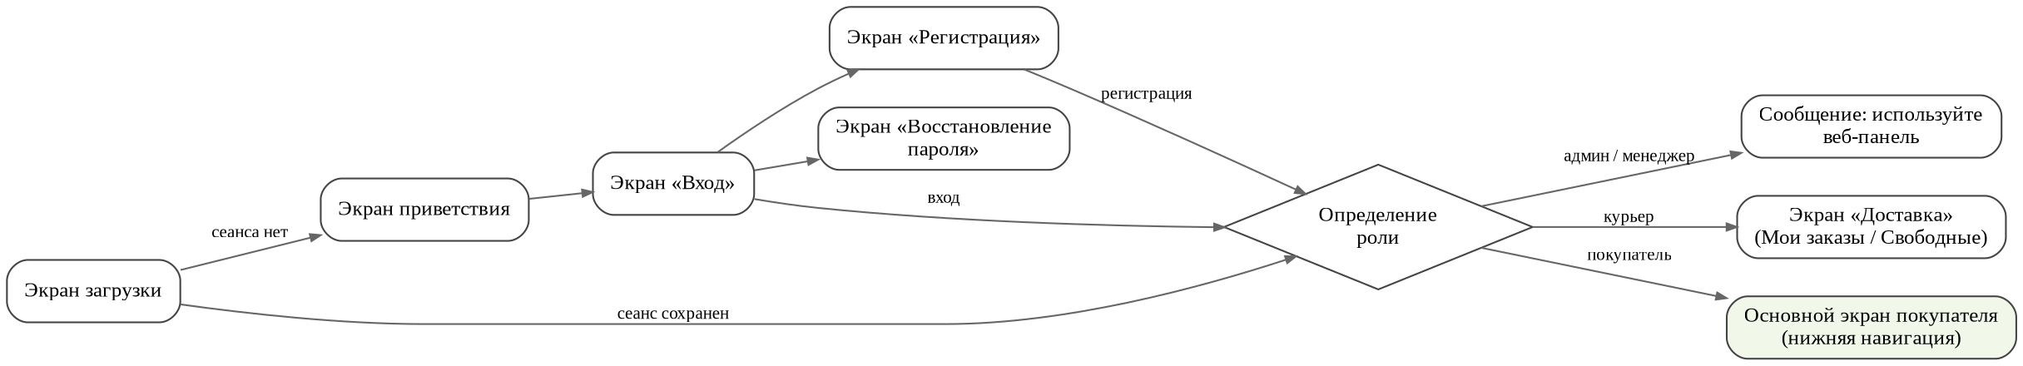
Схема пользовательского интерфейса мобильного приложения
Запуск
Навигация
Роли
Если сеанса нет — приветствие и вход; если сохранён — сразу в приложение
Нижняя панель покупателя: Магазин, Каталог, Корзина, Профиль
Курьер видит раздел «Доставка», администратор и менеджер работают в веб-панели
Нектар · Веников И.Н. · П-7-23
8
Notes:
Схема показывает переходы между экранами: загрузка, приветствие, вход и регистрация, главная навигация из четырёх разделов.

Slide 9
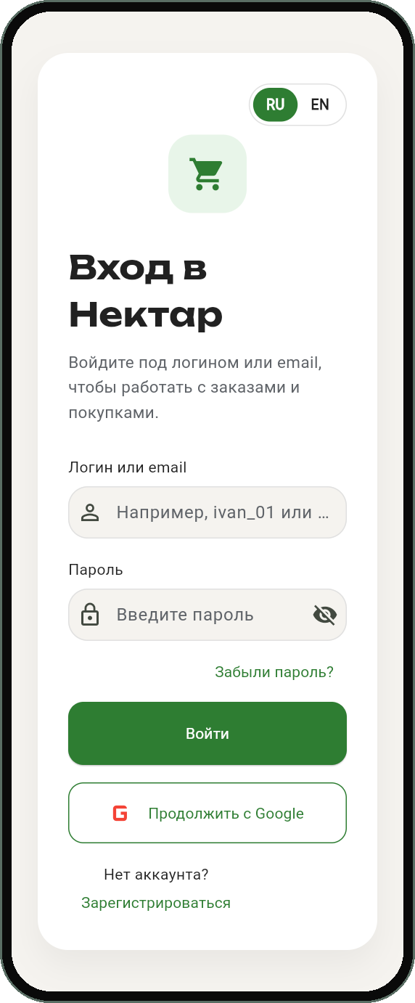
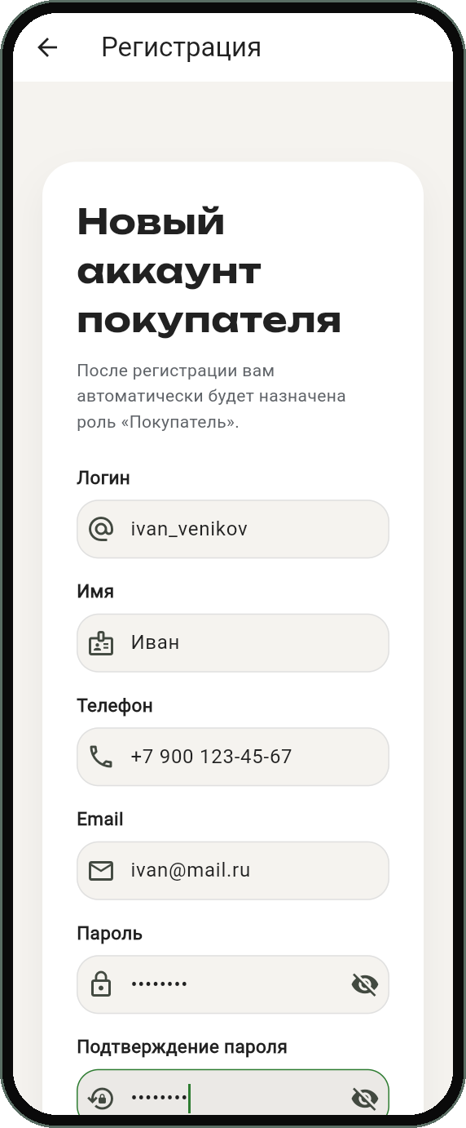
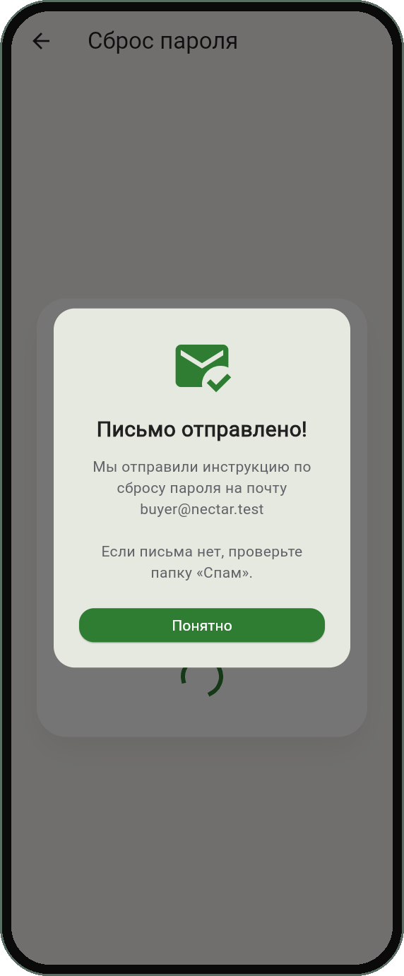
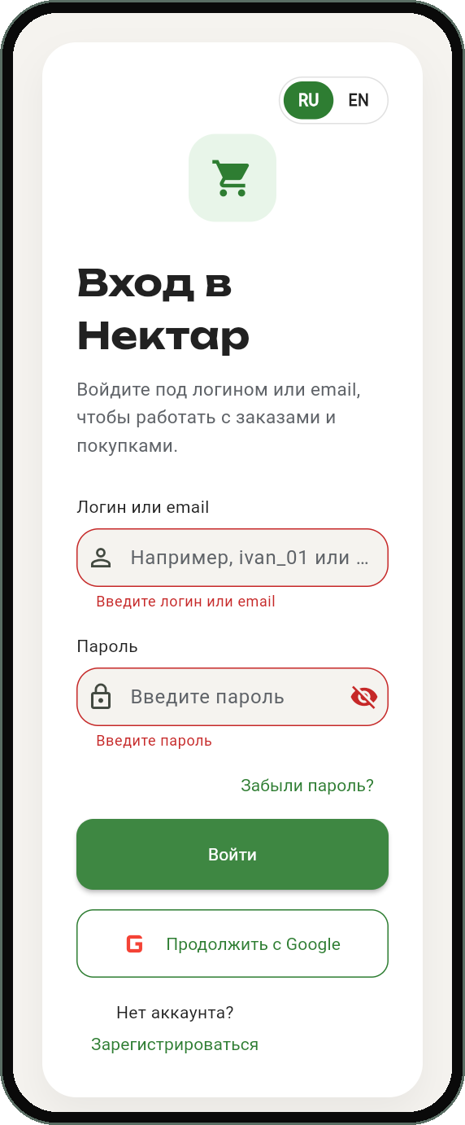
Модуль авторизации и регистрации
Вход по логину или email
Регистрация с валидацией
Восстановление пароля
Сообщение об ошибке входа
Нектар · Веников И.Н. · П-7-23
9
Notes:
Вход по логину или email, регистрация с проверкой полей, восстановление пароля письмом, понятные сообщения об ошибках.

Slide 10
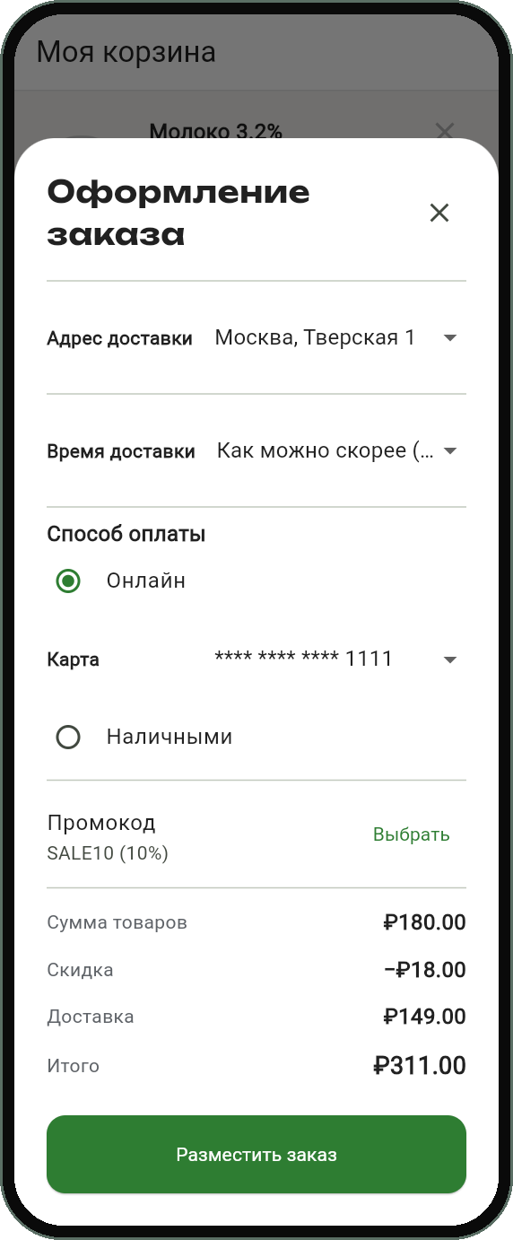
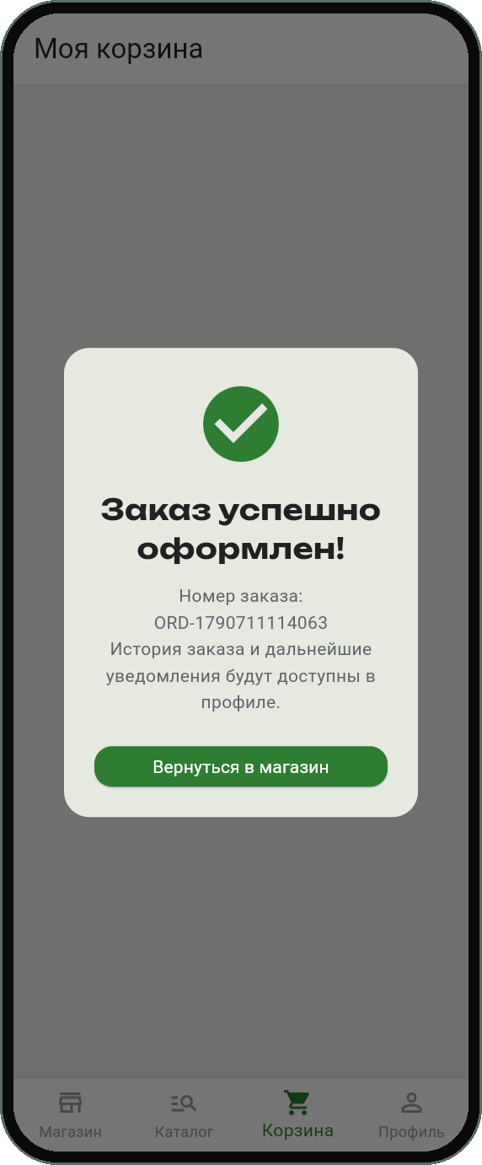
Модуль оформления заказа
1
Товары добавляются из карточки, количество ограничено остатком и числом 99
2
Адрес, время доставки и способ оплаты выбираются в окне оформления
3
Промокод даёт скидку 1–99 %, доставка бесплатна от 1500 ₽
4
Транзакция списывает остатки и создаёт заказ
Корзина
Оформление с промокодом
Заказ оформлен
Нектар · Веников И.Н. · П-7-23
10
Notes:
Корзина, окно оформления с адресом, временем и оплатой, промокод SALE10, подтверждение заказа.

Slide 11
ПК
1.3
Отладка
Выполнять отладку программных модулей с использованием специализированных программных средств
Все ПК
Notes:
ПК 1.3: статический анализатор, эмуляторы Firebase, инструменты разработчика.

Slide 12
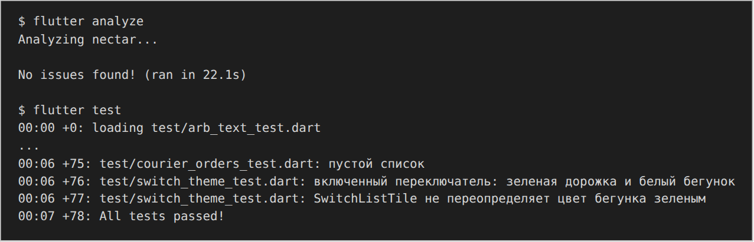
Отладка: анализатор и модульные тесты
78
модульных тестов приложения пройдены,
замечаний анализатора нет
Анализатор Dart (flutter analyze) проверяет правила flutter_lints
Тесты проверяют валидаторы, корзину, расчёт доставки, модели, сервис базы данных на имитации Firestore, логику курьера и локализацию
Нектар · Веников И.Н. · П-7-23
12
Notes:
flutter analyze без замечаний, все 78 модульных тестов проходят.

Slide 13
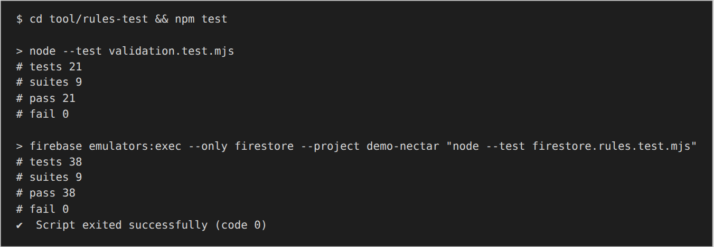
Отладка правил безопасности на эмуляторе
Локальные эмуляторы Auth и Firestore не затрагивают боевую базу данных
38 тестов правил подтверждают разграничение прав ролей, 21 тест — валидацию веб-панели
Ошибки доступа видны сразу, до развёртывания правил
Ошибка авторизации перехватывается и показывается понятным текстом
Нектар · Веников И.Н. · П-7-23
13
Notes:
Правила Firestore проверяются на локальном эмуляторе: 38 тестов правил и 21 тест веб-панели.

Slide 14
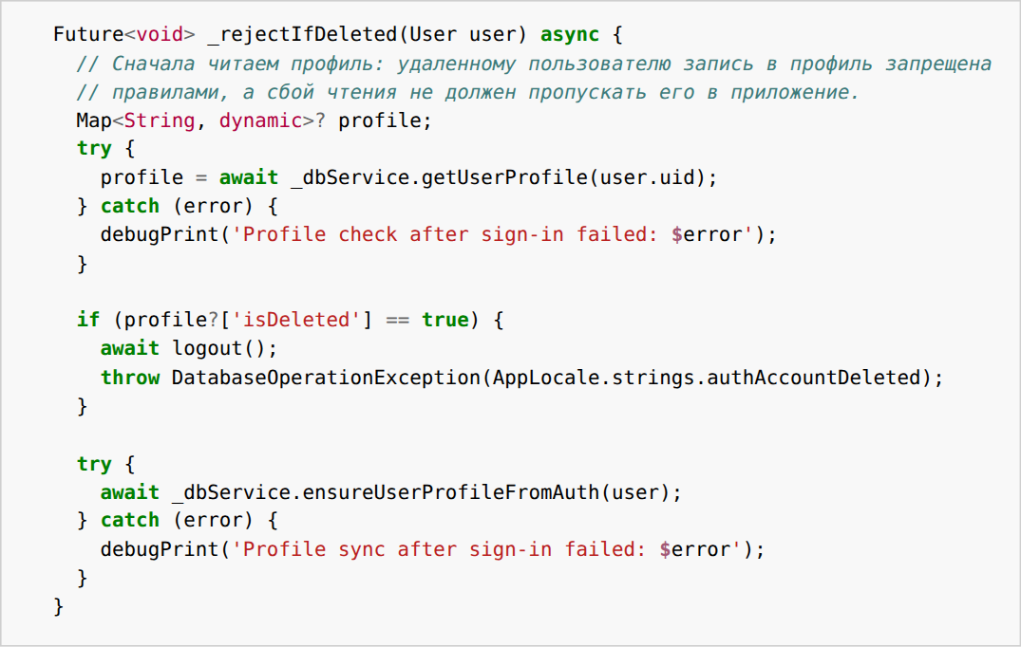
Защитное программирование и логирование
try…catch
Сбой проверки профиля после входа не роняет приложение
debugPrint
Диагностика сбоев пишется в журнал отладки
Исключения
DatabaseOperationException несёт понятное пользователю сообщение
Валидаторы
Длина, формат email и телефона проверяются до отправки
Нектар · Веников И.Н. · П-7-23
14
Notes:
Блоки try/catch в сервисах, собственное исключение DatabaseOperationException, вывод диагностики через debugPrint. Валидаторы проверяют ввод до записи в базу.

Slide 15
ПК
1.4
Тестирование
Выполнять тестирование программных модулей
Все ПК
Notes:
ПК 1.4: ручное функциональное тестирование по ролям и автоматизированные тесты.

Slide 16
Схема тестирования программного комплекса
Тестирование «Нектара»
Ручное: функциональное по ролям, позитивное и негативное, «чёрный ящик»
Автоматизированное: модульные тесты, правила безопасности, веб-панель
Средства: Flutter 3, эмуляторы Firebase, Chrome
Тест-кейсы Приложения Б проверяют все роли
78
38
21
flutter test
правила Firestore
веб-панель
Нектар · Веников И.Н. · П-7-23
16
Notes:
Приложение Б: сценарий и результаты испытаний. Ручное функциональное тестирование по ролям и три набора автотестов.

Slide 17
Тестирование доступа по ролям
Роль | Мобильное приложение | Веб-панель | Права в Firestore
Без входа | Заставка, приветствие, вход, регистрация | Только форма входа | Чтение индекса логина
Покупатель | Магазин, каталог, корзина, профиль, заказы | Сообщение «Недостаточно прав» | Свои заказы и профиль, создание заказа
Курьер | Раздел «Доставка»: свободные и мои заказы | Сообщение «Недостаточно прав» | Взять и завершить заказ
Менеджер | Сообщение: используйте веб-панель | Дашборд, товары, категории, промокоды, заказы | Каталог и заказы
Администратор | Сообщение: используйте веб-панель | Все разделы, пользователи и роли | Полный доступ
Нектар · Веников И.Н. · П-7-23
17
Notes:
Каждая роль видит только свои разделы; сервер дополнительно защищён правилами Firestore.

Slide 18
Сводные результаты тестирования
137
автотестов, ошибок нет
Ручные испытания
Функции всех ролей проверены по сценарию Приложения Б: тесты пройдены, соответствие ожидаемому результату.
Нектар · Веников И.Н. · П-7-23
18
Notes:
Все автоматические тесты и все тест-кейсы Приложения Б пройдены.

Slide 19
ПК
1.5
Рефакторинг
Осуществлять рефакторинг и оптимизацию программного кода
Все ПК
Notes:
ПК 1.5: бизнес-логика вынесена из экранов в чистые функции, выполнена оптимизация запросов и пакетных операций.

Slide 20
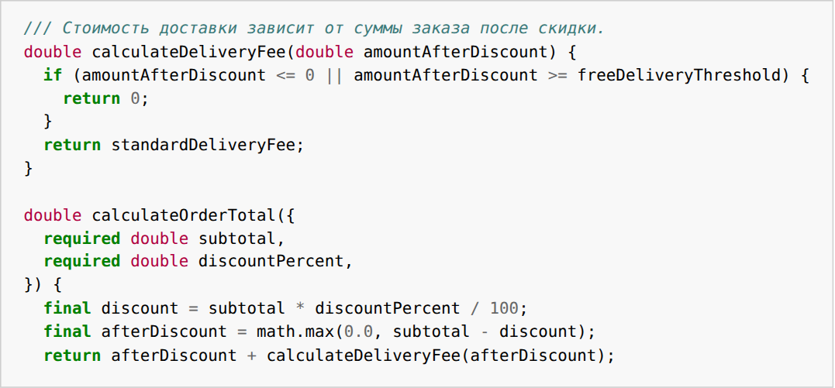
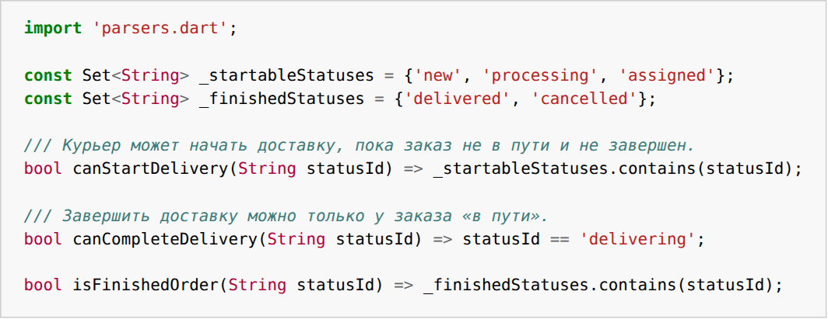
Рефакторинг: логика вынесена из экранов
Чистые функции
calculateOrderTotal, calculateDeliveryFee, canStartDelivery, groupCourierOrders не зависят от виджетов
Один источник правил
Цена доставки и статусы заказа задаются в одном месте, а не в каждом экране
Проверяемость
Каждая функция покрыта модульными тестами
pricing.dart · courier_orders.dart
Нектар · Веников И.Н. · П-7-23
20
Notes:
Расчёты и правила вынесены в каталог utils как чистые функции: их можно проверять тестами отдельно от интерфейса.

Slide 21
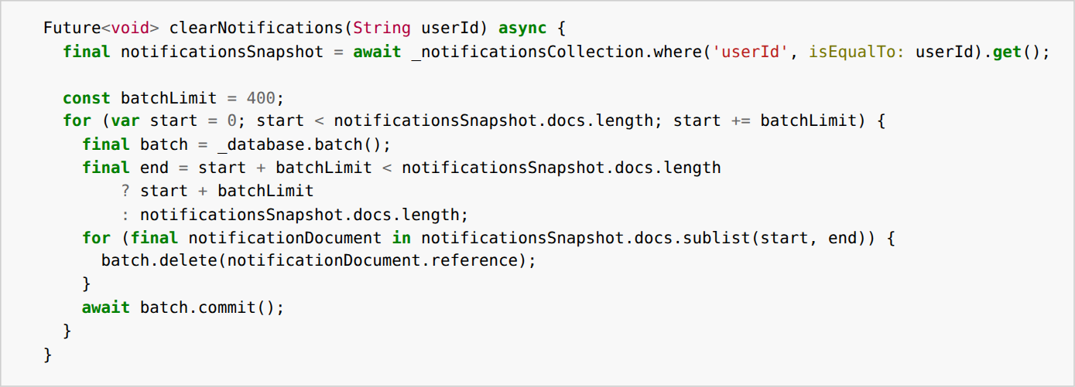
Оптимизация
Пакетные операции
Простые запросы
Массовое удаление идёт батчами не более 400 документов
Только равенство и whereIn: составные индексы не нужны
clearNotifications: удаление пакетами по 400 записей
Транзакции
Дубли названий
Данные синхронизируются потоками snapshots в реальном времени
Ввод проверяется на клиенте до обращения к базе
Один обмен с базой вместо цепочки записей; цены берутся из БД
Название категории хранится в товаре — списки грузятся быстрее
Нектар · Веников И.Н. · П-7-23
21
Notes:
Транзакции для целостности, пакетные операции по 400 документов, простые запросы без составных индексов, сортировка на клиенте.

Slide 22
ПК
1.6
Мобильная разработка
Разрабатывать модули программного обеспечения для мобильных платформ
Все ПК
Notes:
ПК 1.6: мобильное приложение на Flutter для Android и iOS и веб-панель.

Slide 23
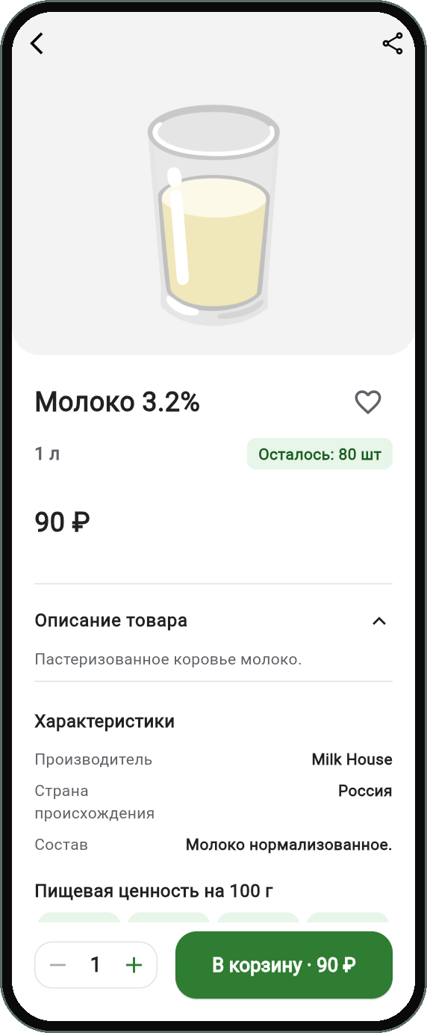
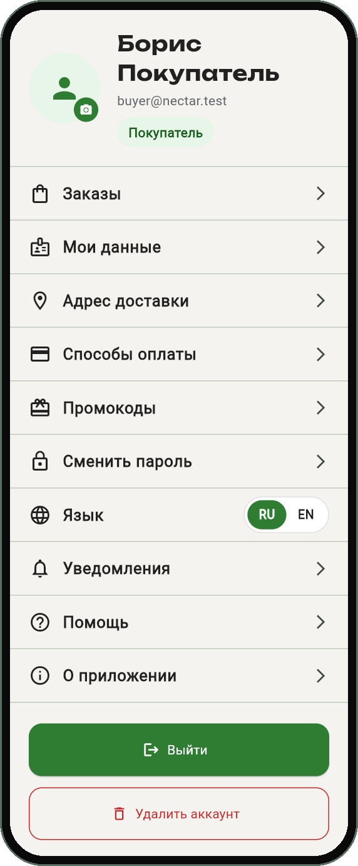
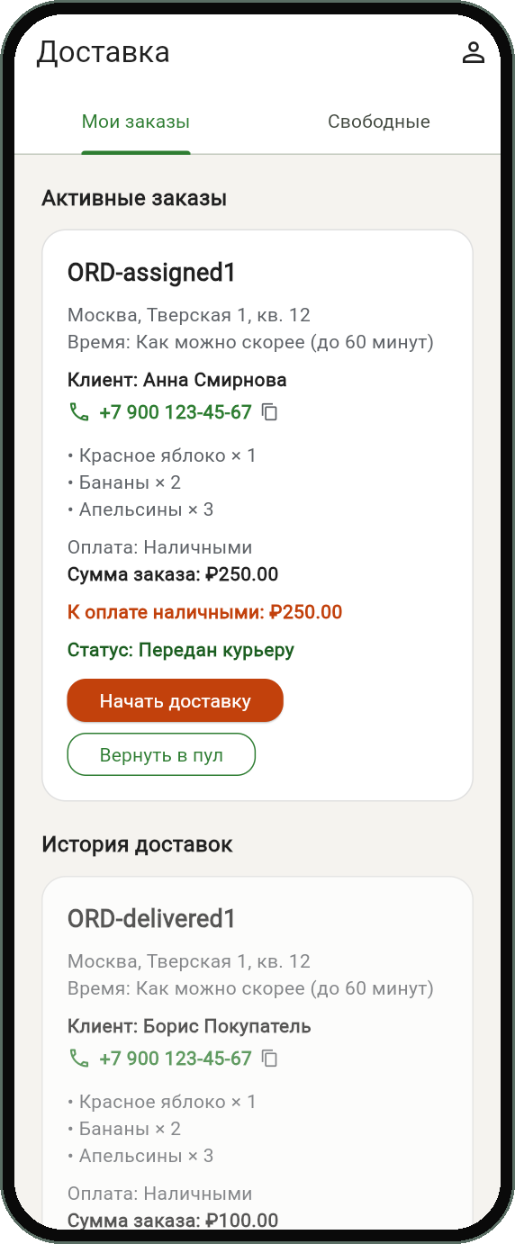
Интерфейс мобильного приложения
Магазин
Карточка товара
Профиль покупателя
Раздел курьера
23
Notes:
Интерфейс мобильного приложения: магазин, карточка товара, профиль и раздел курьера.

Slide 24
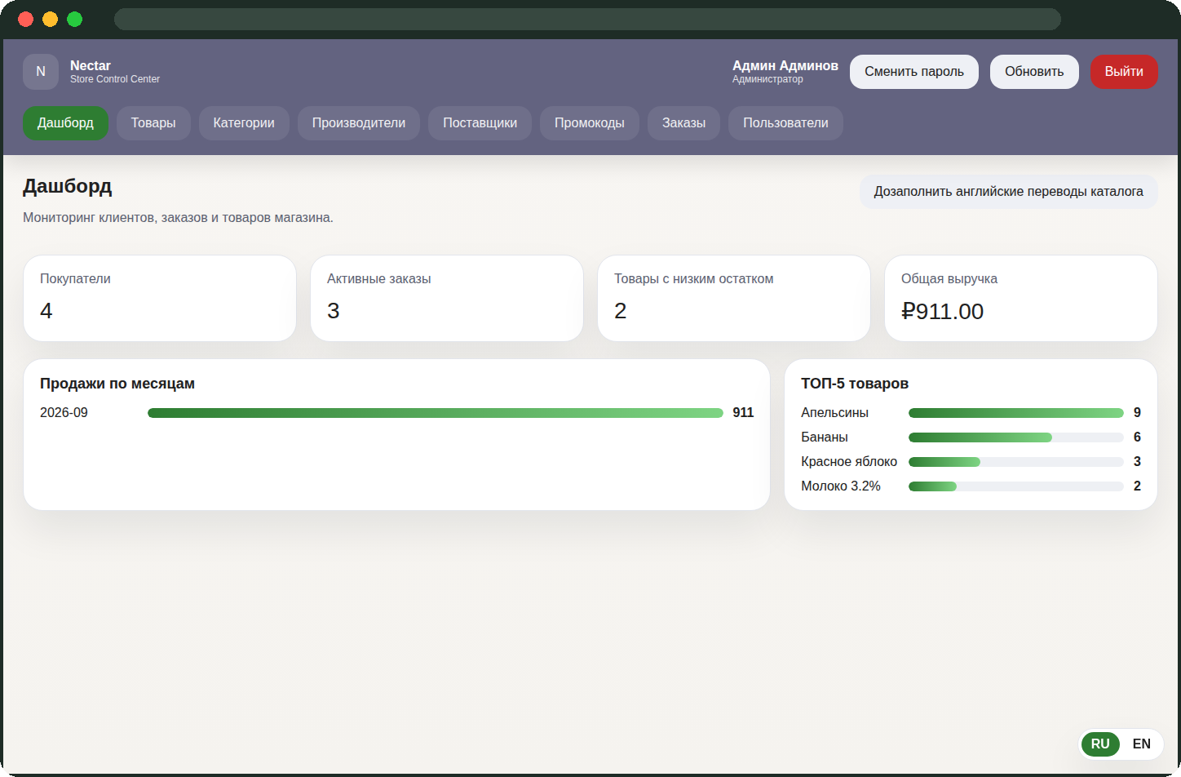
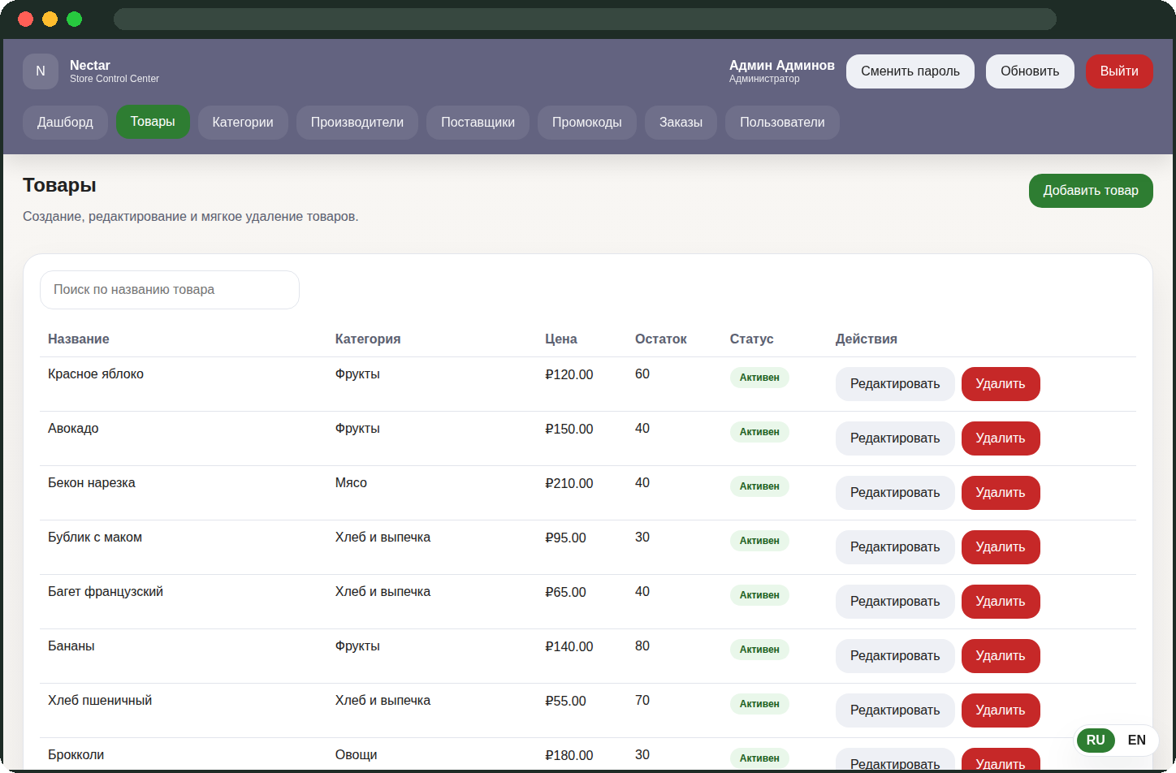
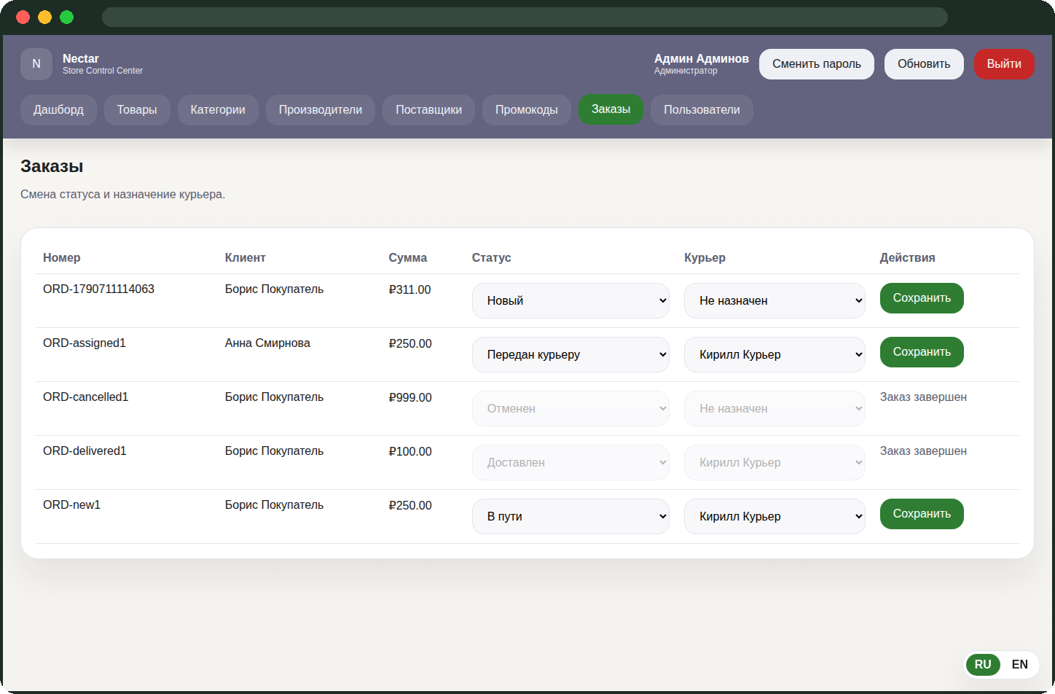
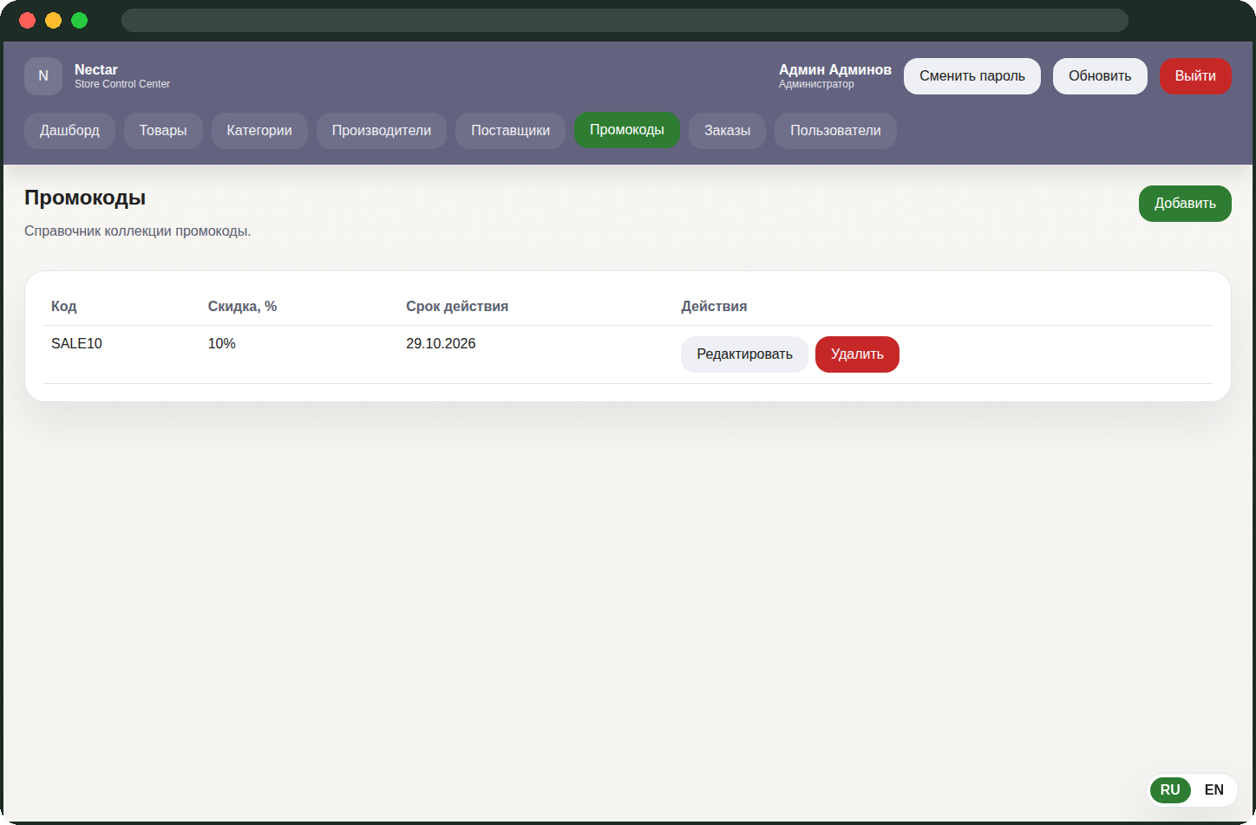
Веб-панель администратора
Дашборд
Показатели магазина, выручка, топ товаров
Товары
Каталог, добавление и правка
Заказы
Смена статуса и назначение курьера
Промокоды
Скидка 1–99 %, срок действия
Нектар · Веников И.Н. · П-7-23
24
Notes:
Веб-панель на JavaScript и Firebase Web SDK: дашборд, товары, категории, промокоды, заказы, пользователи.

Slide 25
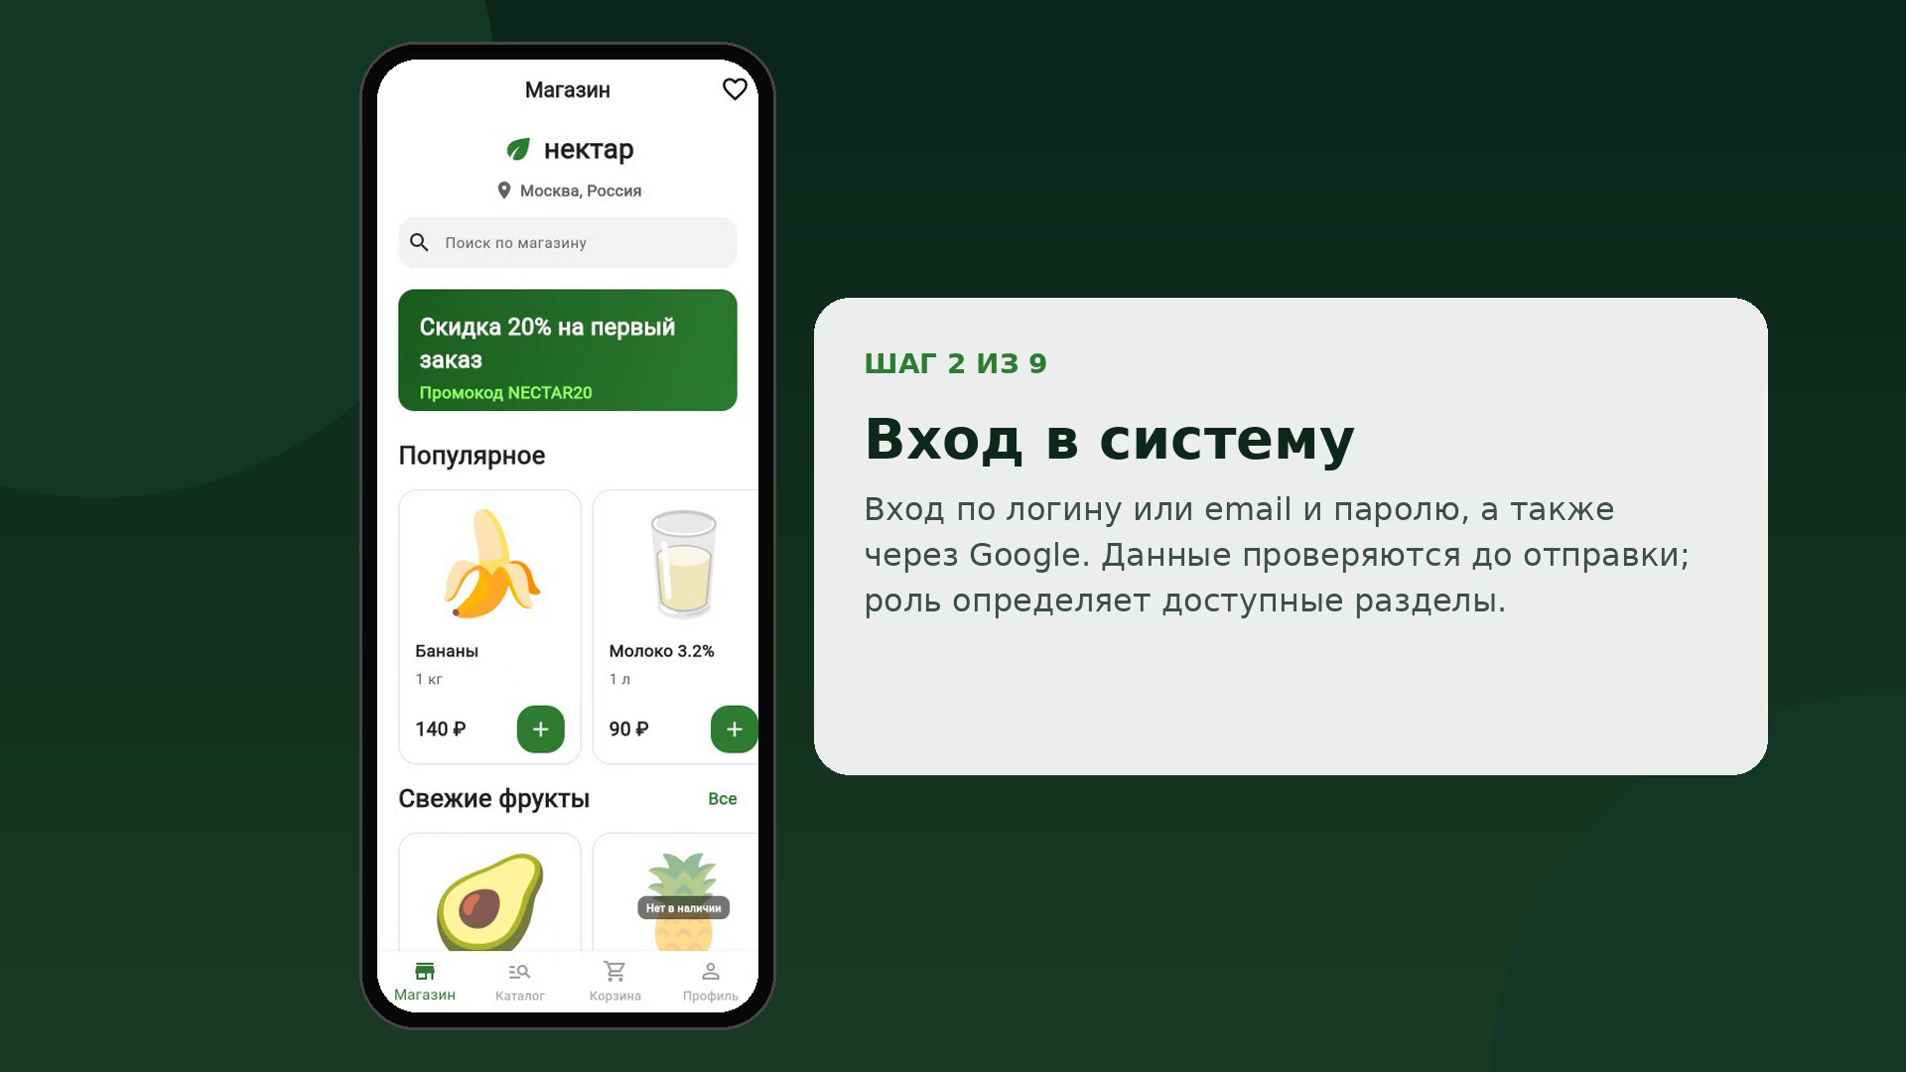
Результат работы мобильного приложения
25
Notes:
Здесь запускается видео — запись экрана работы приложения: вход, каталог, оформление заказа, веб-панель.

Slide 26
Спасибо
за внимание!
Веников Иван Николаевич, группа П-7-23
Руководитель: Парамонова Е.М.
Notes:
Спасибо за внимание! Готов ответить на вопросы.

